Slide 1
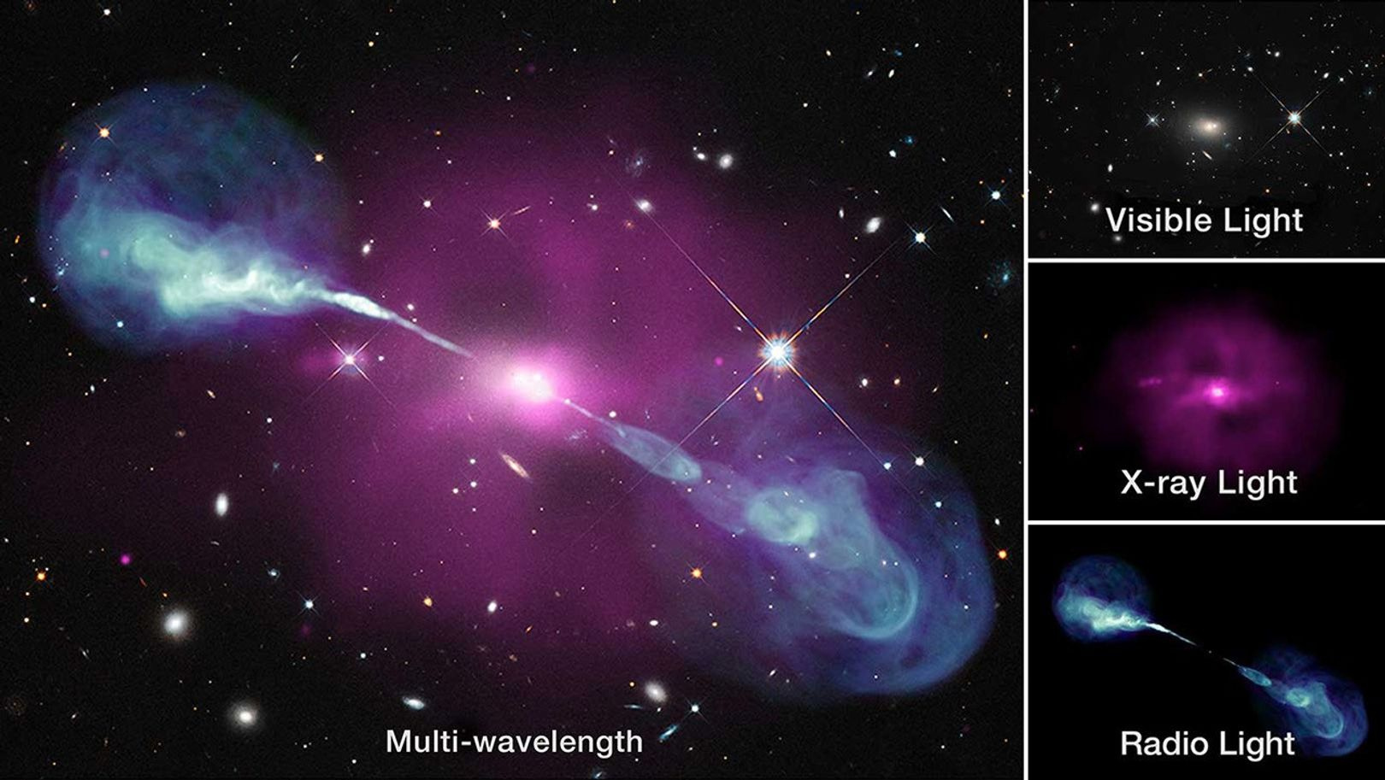
Ενεργοί γαλαξιακοί πυρήνες
AGN, active galactic nucleus

Slide 2
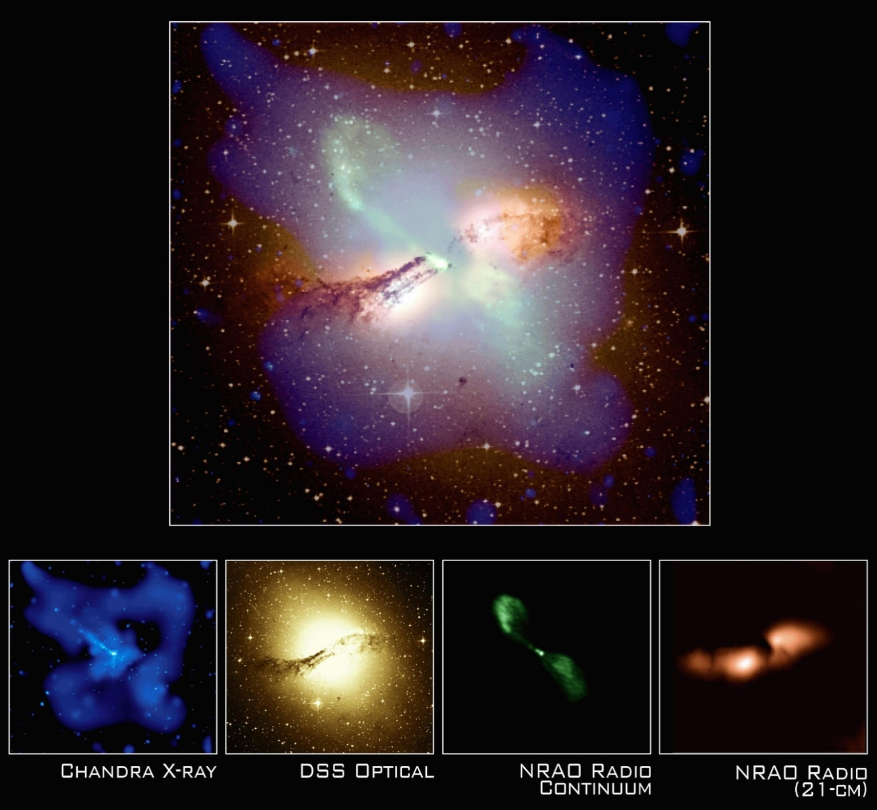
Ποιοι είναι οι AGN – ενεργοί γαλαξίες
Αυτή η φάση εξέλιξης των γαλαξιών διαρκεί μόλις 10 εκατομμύρια έτη, το ένα χιλιοστό της μέσης ηλίκιας ενός γαλαξία.
Γνωρίζουμε 500.000 ενεργούς γαλαξίες.
Έχουν πολύ πιο λαμπρή και πυκνή κεντρική περιοχή από ότι οι κανονικοί γαλαξίες ιδίου τύπου.
Υπάρχει ισχυρή αντίθεση λαμπρότητας (κοντράστ) του πυρήνα με την υπόλοιπη δομή.
Το φάσμα τους είναι μη αστρικό συνεχές με υπέρβαση στα μη ορατά μήκη κύματος.
Παρουσιάζουν πιδακόμορφες εκπομπές στα ραδιοκύματα, στο οπτικό ή στις ακτίνες Χ, με μεταβλητότητα.

Slide 3
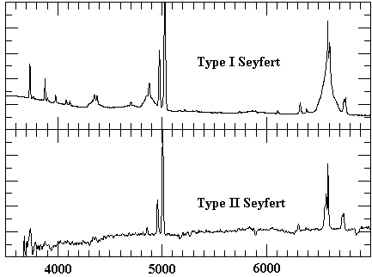
Οι κατηγορίες τους- Seyfert
Οι κατηγοριοποιήσεις που χρησιμοποιούμε καλύπτουν διάφορες ιδιότητες (μορφολογία, φωτομετρία, φασματοσκοπία).
Οι γαλαξίες Seyfert έχουν έναν λαμπρό, σχεδόν σημειακό πυρήνα.
Στον τύπο 1 οι γραμμές Balmer είναι πιο πλατιές από τις <απαγορευμένες>, ενώ στον τύπο 2 κυριαρχούν οι απαγορευμένες γραμμές.
Η συμπεριφορά τους δεν μπορεί να δικαιολογηθεί μέσω ιονισμού από καυτά αστέρια, άρα οφείλεται σε ισχυρό συνεχές στις υπεριώδεις ή/ και σε κρουστικά κύματα.

Slide 4
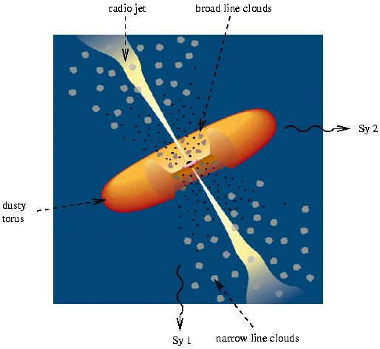
Τα χαρακτηρηστικά των Seyfert
Είναι κυρίως λαμπροί σπειροειδείς γαλαξίες με παχιές γραμμές εκπομπής, ιδιαίτερα ισχυρές στο (OIII), μακρινό (H), (Ne), (S), (Fe), (Ar).
Περίπου το 1% των σπειροειδών είναι γαλαξίες Seyfert. Από την άλλη, όλοι οι σπειροειδείς γαλαξίες περνούν το 1% της διάρκειας της ζωής τους ως Seyfert.
Ουσιαστικά η φαινόμενη διαφορά εκπομπής των 2 τύπων οφείλεται σε έναν κύλινδρο σκόνης και αερίου γύρω από την κεντρική μαύρη τρύπα.
Αν αυτός είναι στην γραμμή θέασής μας έχουμε μεγάλη απόσβεση της εκπομπής (τύπος 2)

Slide 5
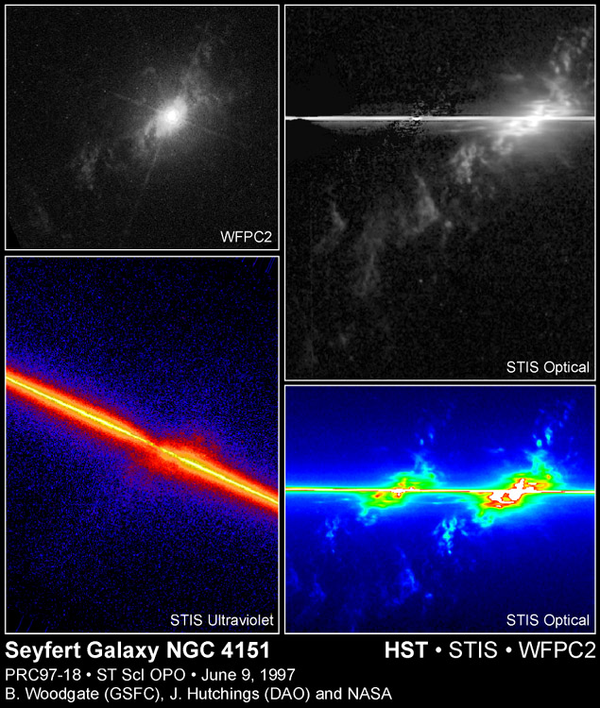

Slide 6
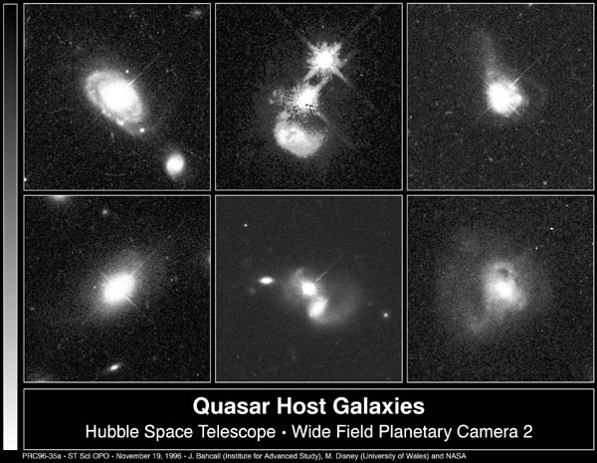
Οι Κβάζαρ
Ο διαχωρισμός των Quasar (Quasi- stellar objects, QSO) γίνεται για ιστορικούς λόγους, αφού πολύ δύσκολα ξεχωρίζουν φασματοσκοπικά από τους Seyfert.
Λόγω της μεγάλης τους απόστασης (μετατόπιση στο ερυθρό) και της ακραίας μεγάλης λαμπρότητας του πυρήνα διακρίνονται στις ουράνιες λήψεις ως άστρα (σημειακές πηγές φωτός).
Μερικές σύγχρονες λήψεις μας δείχνουν και τον υπόλοιπο γαλαξία γύρω τους. Η εκπομπή τους κορυφώνεται στο υπεριώδες.
Σήμερα την παρατηρούμε στο οπτικό λόγω μεγάλης μετατόπισης στο ερυθρό (πολύ μακρινοί γαλαξίες).

Slide 7
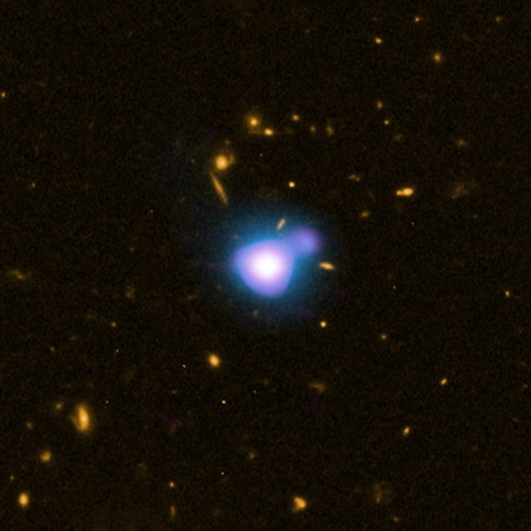
Τα χαρακτηρηστικά τους
Είναι αντικείμενα με εμφάνιση άστρου, με ανώμαλη διασπορά ενέργειας στο φάσμα.
Έχουν πολύ πλατιές γραμμές εκπομπής σε μη αστρικό, μη θερμικό συνεχές και ακραία μετατόπιση στο ερυθρό, ως και z> 6 (πρώιμο σύμπαν).
Πάνω από το 90% των Κβάζαρ είναι ράδιο- ήσυχα (radio- quiet) .
Πρόκειται για ιδιαίτερα ισχυρά AGN και δεν αποτελούν κάποια ξεχωριστή, εξωτική κατηγορία γαλαξιών.
Ξεχωρίζουν από τα Seyfert λόγω της λαμπρότητάς τους. Ένας AGN με απόλυτη λαμπρότητα -23,5mag χαρακτηρίζεται ως Κβαζαρ.

Slide 8
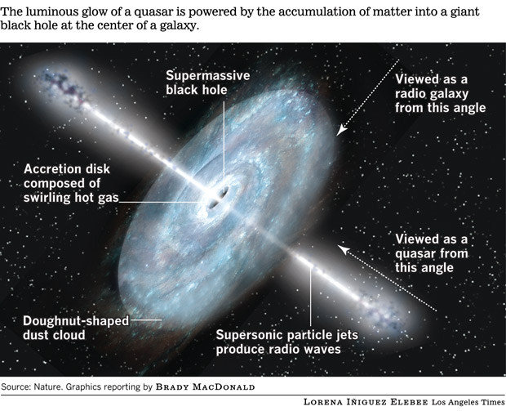
Η μεγάλη λαμπρότητα
Μερικές φορές έχουν σύνθετη δομή. Σε όλα τα κοντινά Κβάζαρ ανακαλύψαμε τον γαλαξία τους, που είναι συνήθως ένας κανονικός ελλειπτικός ή σπειροειδής.
Η αναλογία λαμπρότητας πυρήνα/ λαμπρότητα γαλαξία αυξάνεται από τους κανονικούς γαλαξίες στους Seyfert και κορυφώνεται στους Κβάζαρ (100 φορές αυξημένη).
Περίπου στους μισούς ράδιο- θορυβώδεις (radio- loud) Κβάζαρ παρατηρούμε μια συμμετρική και εκτεταμένη διπλή πηγή εκπομπής (πίδακες).

Slide 9
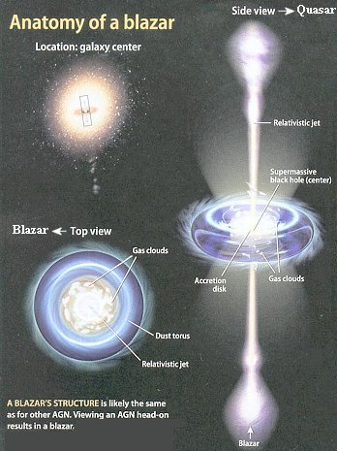
Αντικείμενα BL- Lacertae και Blazar.
Στους Blazar οι πίδακες (άρα και η ακτινοβολία γ) είναι σε πολύ μικρή γωνία με την γραμμή θέασης.
Έτσι εμφανίζονται πολύ λαμπρότεροι (λόγω σχετικιστικών φαινομένων) και οι παλμοί τους πιο βραχύχρονοι.
Η περίοδος της μεταβλητότητας μπορεί να είναι μικρότερη από αυτή που δικαιολογεί το μέγεθος του ορίζοντα γεγονότων της μαύρης τρύπας (το μέγεθος της πηγής μετριέται σε δευτερόλεπτα φωτός).
Άρα οι παλμοί μπορεί να δημιουργούνται τοπικά, μάλλον σε διακυμάνσεις του μαγνητικού πεδίου, με παρόμοιο μηχανισμό όπως στα παλσαρ.

Slide 10
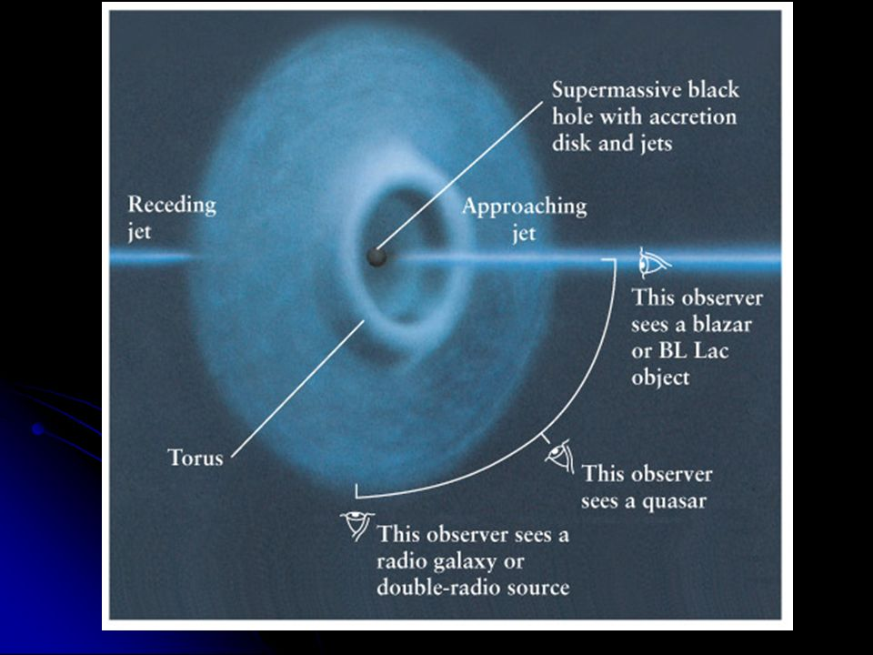
Φασματικές διαφορές
Οι Blazar είναι η κατηγορία των ακραία μεταβλητών ενεργών πυρήνων.
Χωρίζονται σε BL-Lacertae, OVV (optically violently variables), Κβάζαρ με ισχυρή βραχυχρόνια οπτική μεταβολή, και HPQ (Highly polarized quasars), οι πολύ πολoμένοι Κβάζαρ, που επίσης έχουν μεγάλη μεταβλητότητα.
Σε αντίθεση με τα Κβάζαρ, στους BL-Lacertae δεν παρατηρούμε γραμμές εκπομπής στον πυρήνα.
Δεν έχουν εκτεταμένη ραδιοπηγή. Στο ορατό και στις υπεριώδεις το φάσμα είναι πιο απότομο από ότι στα Κβάζαρ.
Η απόλυτη λαμπρότητά τους είναι από -21mag ως -26mag.
Έχουν πολύ πιο βραχύχρονη μεταβολή από τα Κβάζαρ σε όλο το φάσμα, μέχρι 5mag.
Οι BL -Lacertae σχηματίζουν την ομάδα των VV (violently variables).

Slide 11
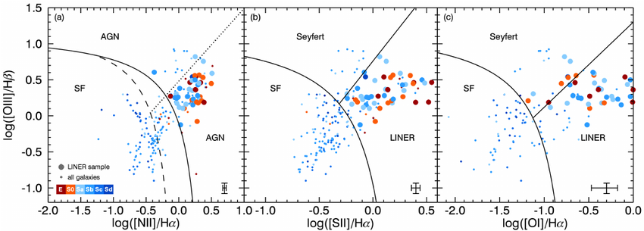
Φάσματα με γραμμές μικρού πλάτους και χαμηλής κλίμακας ιονισμοί.
Μερικοί AGN δείχνουν φάσματα εκπομπής που, όμοια με αυτά των Seyfert, μπορεί να προέρχονται από μια μη αστρική πηγή, έχουν όμως περιορισμένο πλάτος ή μικρό βαθμό ιονισμού. Περίπου το 1/3 όλων των λαμπρών γαλαξιών ανήκει σε αυτή την κατηγορία. Έτσι έχουμε τους
LINER (low ionisation nuclear emission- line region), με κεντρική περιοχή εκπομπής μικρού βαθμού ιονισμό,
LIPNER (low ionisation parameter nuclear emission- line region), με κεντρική περιοχή εκπομπής μικρού βαθμού παραμέτρου ιονισμό,
HILNER (high ionisation Narrow emission -line region), με κεντρική περιοχή εκπομπής μεγάλου βαθμού ιονισμό, με στενές γραμμές και
Narrow- line x- ray galaxies, γαλαξίες που λάμπουν στις κοντινές ακτίνες Χ με στενές γραμμές. Οι τελευταίοι χαρακτηρίζονται και Seyfert τύπου 3.

Slide 12
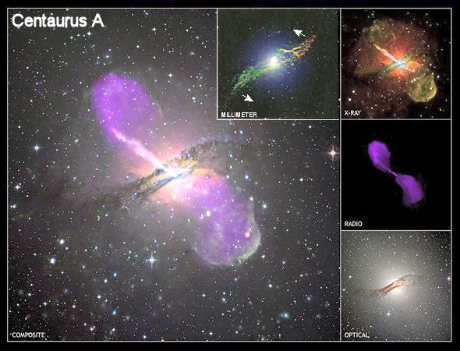
Ραδιοπηγές και εξωγαλαξιακές πηγές ακτίνων Χ
Σήμερα περιγράφουμε με αυτόν τον χαρακτηρισμό τους γαλαξίες που το αίτιο της έντονης εκπομπής τους στα ραδιοκύματα είναι ο ενεργός πυρήνας τους.
Εξωγαλαξιακές πηγές ακτίνων Χ. Οι περισσότεροι AGN έχουν μια πολύ πυκνή πηγή εκπομπής ακτινών Χ. Όταν παρατηρούμε μια εκτεταμένη πηγή, εκπέμπεται ακτινοβολία Χ και από τους ραδιοπίδακες (αλληλεπίδραση με γαλαξιακή ύλη).

Slide 13
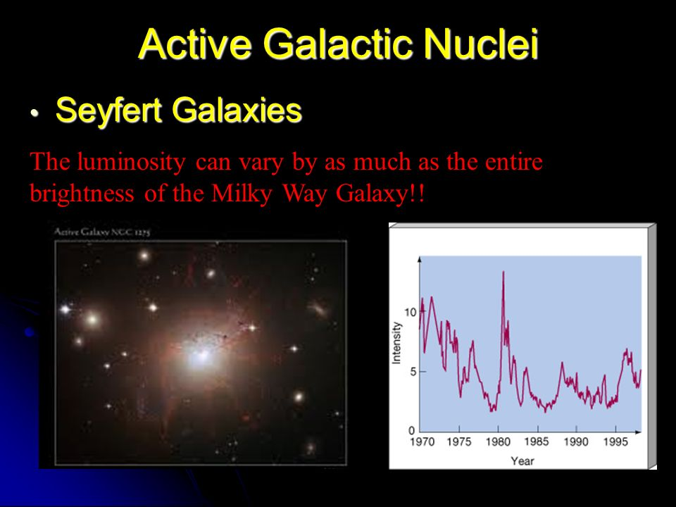
Η μεταβλητότητα στον ενεργό πυρήνα
Παρατηρούμε διακυμάνσεις λαμπρότητας κατά 10% σε πολλούς ενεργούς πυρήνες. Η μεγαλύτερη μεταβλητότητα παρατηρείται σε αντικείμενα BL- Lacertae και στα συγγενή, πολύ μεταβλητά στο οπτικό Κβάζαρ( OVV, Optically Violent Variable).
Η τυπική χρονική κλίμακα της μεταβλητότητας είναι για τα Seyfert και τα Quasar από ώρες ως έτη και για τα BL- Lac από λεπτά ως ημέρες.

Slide 14
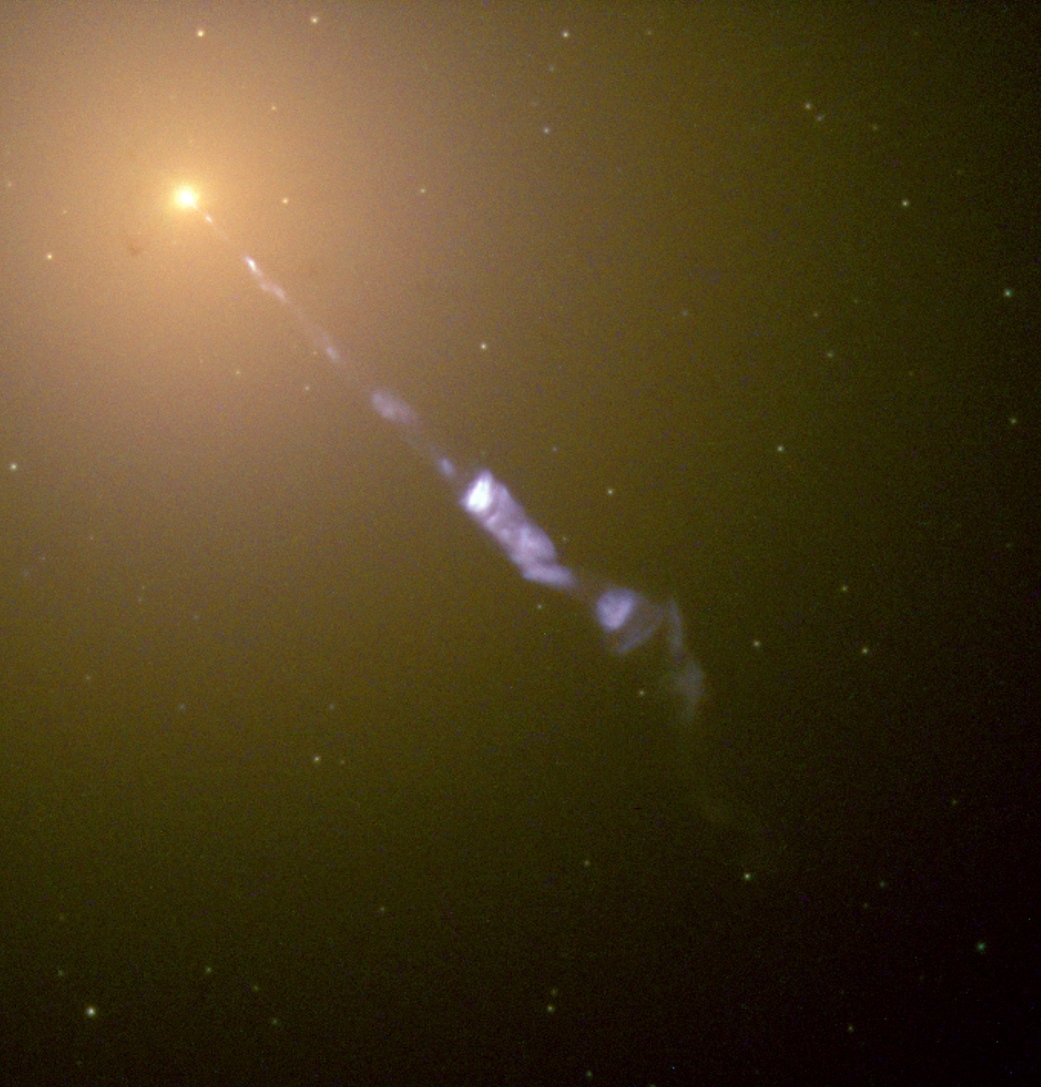
Φυσικά μοντέλα για ενεργούς γαλαξίες
H βασική πηγή ενέργειας των ενεργών γαλαξιακών πυρήνων είναι η έλξη μάζας από την, πολύ μεγάλης μάζας, μαύρη τρύπα στο κέντρο του γαλαξία.
Οι μάζες αυτών των μαύρων τρυπών μπορεί να είναι τεράστιες (3 δις ηλιακές μάζες στον Μ87).
Υπάρχει αναλογία ανάμεσα στην παρατηρήσιμη λαμπρότητα ενός γαλαξία και της μάζας της κεντρικής μαύρης τρύπας του.

Slide 15
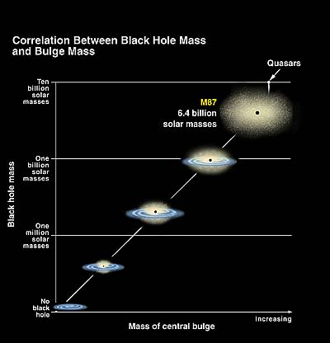
Η επιβεβαίωση της μαύρης τρύπας
Παρατηρούμε μεγάλη πυκνότητα της περιοχής εκπομπής. Ακόμα και τα πιο λαμπρά Κβάζαρ έχουν περιόδους σε κλίμακα μηνών.
Έτσι η ακτινοβολία πρέπει να προέρχεται από περιοχή με διάμετρο < 0,1 pc (περίπου 4 μήνες φωτός).
Ο απαραίτητος αριθμός αστέρων τύπου Ο3 (> 10 δις) ώστε να έχουν την μάζα που παρατηρούμε στους πυρήνες των γαλαξιών, δεν μπορεί να χωρέσει σε τόσο μικρή περιοχή (ως εναλλακτική πηγή ακτινοβολίας, αντί για μαύρη τρύπα μεγάλης μάζας).

Slide 16
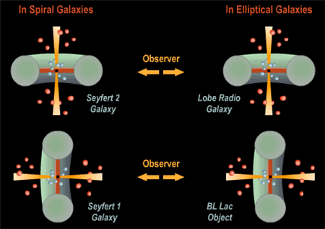

Slide 17
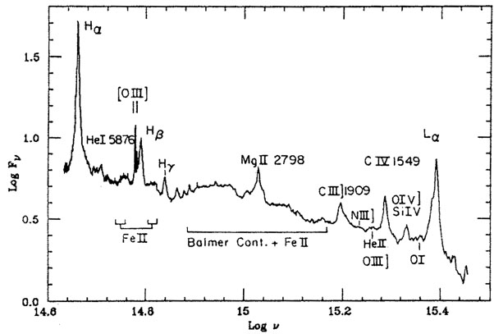
Η περιοχή των πλατιών γραμμών εκπομπής
Το πλάτος των γραμμών (που αντιστοιχεί σε ταχύτητες 1000-10.000 km/sec) είναι αρκετά μεγαλύτερο από ότι σε θερμικά πλάτη Ντόπλερ.
Μας παραπέμπει σε νέφη που κινούνται με μεγάλες ταχύτητες, κάτι που οφείλεται στο ότι βρίσκονται πολύ κοντά στη μαύρη τρύπα.
Η περιοχή αυτή ιονίζεται από την υπεριώδης ακτινοβολία του δίσκου προσαύξησης.
Οι γραμμές εκπομπής από διαφορετικές βαθμίδες ιονισμού του ιδίου χημικού στοιχείου μας παραπέμπουν σε ένα πλατύ φάσμα στις υπεριώδεις που δεν προέρχεται από θερμική πηγή (όπως ο δίσκος προσαύξησης).

Slide 18
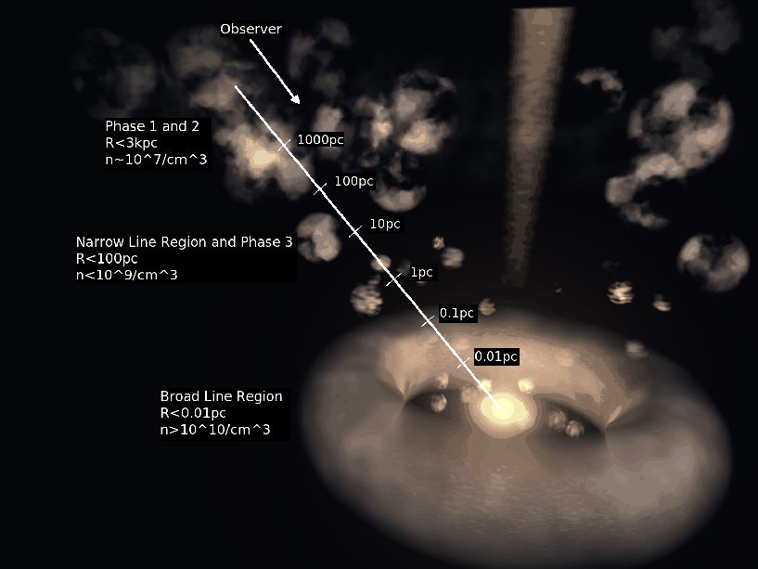
Η περιοχή των στενών γραμμών εκπομπής (narrow line region, NLR)
Τα νέφη όπου δημιουργούνται οι στενές γραμμές εκπομπής απέχουν από το γαλαξιακό κέντρο 10- 100 pc.
Η εκπομπή των <απαγορευμένων> γραμμών από αυτά προϋποθέτει την ύπαρξη ανώτερου ορίου στην πυκνότητα. Έτσι η μέση τιμή μας δίνει θερμοκρασία 16000 Κ.
Άρα σε κάποια Seyfert ο ιονισμός στην περιοχή των στενών γραμμών δεν προέρχεται από τις υπεριώδεις, αλλά από κρουστικά κύματα (συγκρούσεις σε πιο εξωτερικές περιοχές).
Σε Seyfert τύπου 2 παρατηρούμε συχνά μια εκτεταμένη περιοχή στενών γραμμών (extended narrow line region, ENLR), έκτασης μερικών kpc.

Slide 19
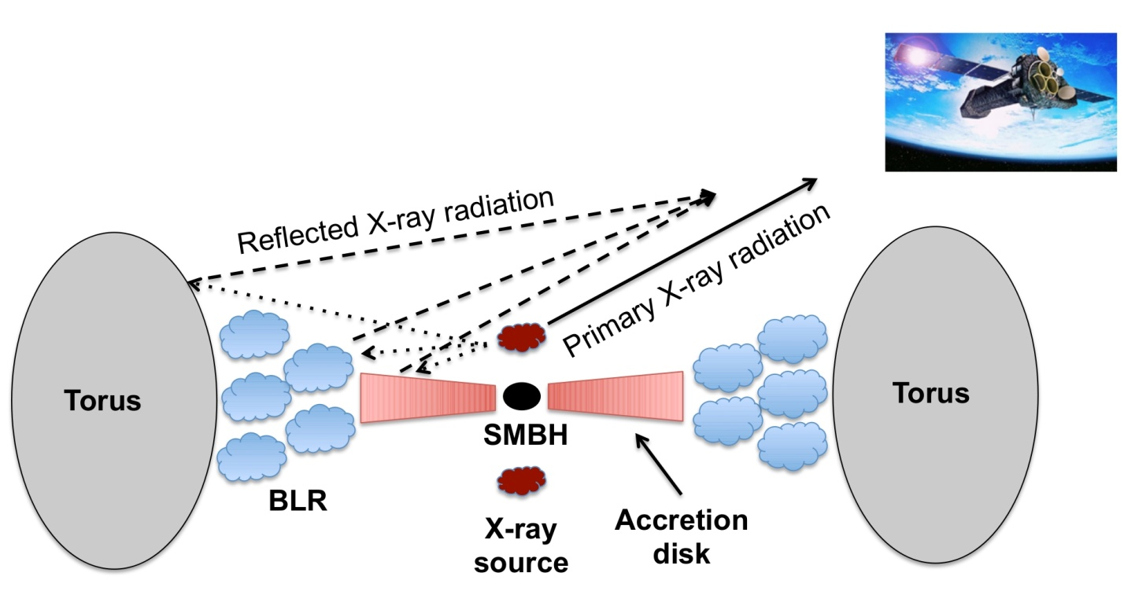
Η προέλευση των ακτινών Χ.
Η προέλευση των μαλακών ακτινών Χ δεν είναι ξεκάθαρη, και μάλλον πρόκειται για την <ουρά> μεγάλης συχνότητας από την ακτινοβολία μελανού σώματος του δίσκου προσαύξησης.
Η σκληρή ακτινοβολία Χ εξηγείται με το φαινόμενο Compton. Ταχέως κινούμενα θερμικά ηλεκτρόνια σε ένα στέμμα πάνω από τον δίσκο προσαύξησης διασπείρουν φωτόνια στο οπτικό φάσμα από τον δίσκο προσαύξησης σε μήκη κύματος ακτινών Χ.
Σε μερικά Blazar παρατηρούμε σχετικιστική ακτινοβολία με μήκη ως τις ακτίνες Χ.

Slide 20
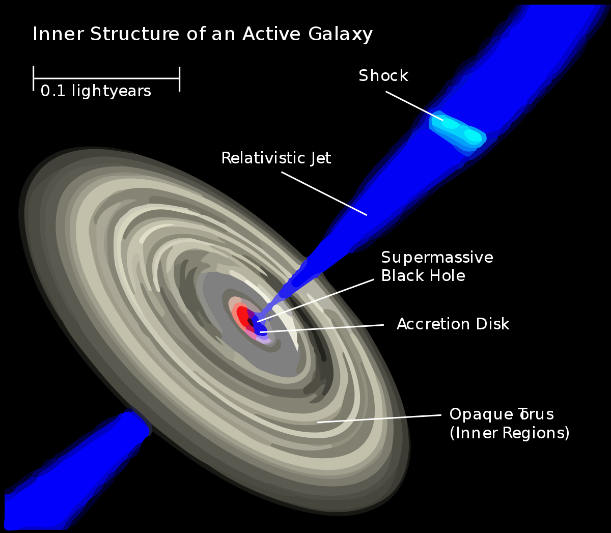
Η προέλευση των ραδιοκυμάτων
Τα εκτεταμένα ραδιοκύματα των ραδιογαλαξιών και των Κβάζαρ είναι σχετικιστικές ακτινοβολίες.
Δημιουργούνται από πολύ σχετικιστικά ηλεκτρόνια (ή και ποζιτρόνια) στα περιστρεφόμενα μαγνητικά πεδία, που τα επιταχύνουν και τα ευθυγραμμίζουν σε 2 αντί παράλληλους πίδακες με σχετικιστικές ταχύτητες.
Στις πηγές FR 1 έχουμε σχετικά πυκνούς (βαριούς) πίδακες με σχετικιστικές ταχύτητες, ενώ στις πηγές FR 2 πολύ ελαφριούς, πολύ σχετικιστικούς πίδακες (μάλλον πλάσμα ηλεκτρονίων- ποζιτρονίων).

Slide 21
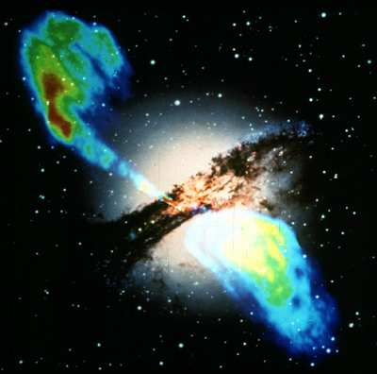
Η σύγκρουση του πίδακα με την γαλαξιακή ύλη
Το μοντέλο Blandford και Rees για κλασσικές διπλές ραδιοπηγές (FR2) λέει ότι από το κέντρο εκτείνονται 2 αντί παράλληλοι πίδακες.
Στο σημείο, όπου οι πίδακες συγκρούονται με την ύλη του περιβάλλοντος, σχηματίζονται 2 κρουστικά κύματα.
Το κύριο κρουστικό κύμα μπαίνει στην εξωτερική ύλη, ενώ ο πίδακας επιβραδύνει σε ένα εσωτερικό κρουστικό κύμα.
Σε αυτό, ηλεκτρόνια επιταχύνονται σε μεγάλη σχετικιστική ταχύτητα και εκπέμπουν εντατικά σχετικιστική ακτινοβολία (καυτά σημεία).
Από εκεί το πλάσμα του πίδακα κινείται πλάγια μεταξύ εξωτερικού κρουστικού κύματος και πίδακα προς τα πίσω, δημιουργώντας τους λοβούς.

Slide 22
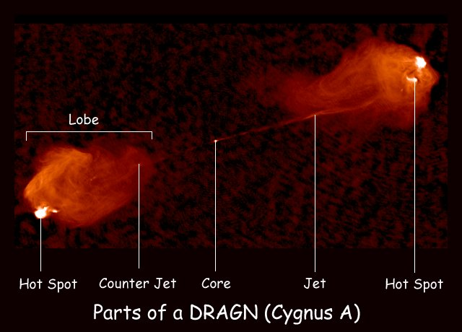

Slide 23
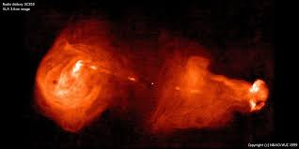
Οι λοβοί των πιδάκων
Κάποιοι ραδιογαλαξίες κινούνται με μεγάλη ταχύτητα μέσα από την μεσογαλαξιακή ύλη του σμήνους τους.
Τότε οι πίδακες μένουν πίσω σχηματίζοντας λοβούς σαν τις ουρές των κομητών.
Οι πίδακες μπορεί να εμφανίζουν ασυμμετρία και κόμπους, κάτι που οφείλεται σε πολλαπλά επεισόδια εκπομπής ύλης από το AGN.

Slide 24
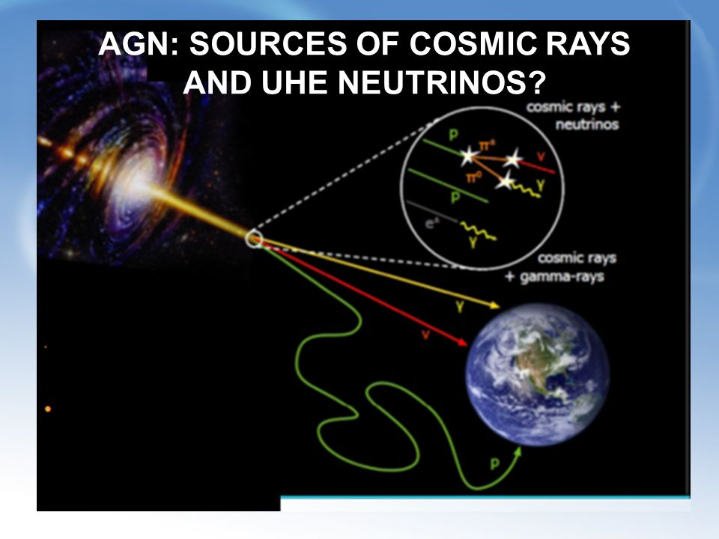
Σχετικιστικά κύματα και υψηλές ενέργειες
Μερικά πολύ μεταβλητά Κβάζαρ και BL είναι πηγές ακραία μεγάλης ενέργειας ακτινών γ.
Αυτές σχηματίζονται από ακτίνες μικρότερης ενέργειας, μέσω του φαινομένου Compton, σε πολύ σχετικιστικά ηλεκτρόνια.
Πρόκειται για τα ίδια ηλεκτρόνια, που δημιουργούν την σχετικιστική ακτινοβολία, αλλά και κοσμική ακτινοβολία.
Επίσης παρατηρούμε την εκπομπή νετρίνων.

Slide 26
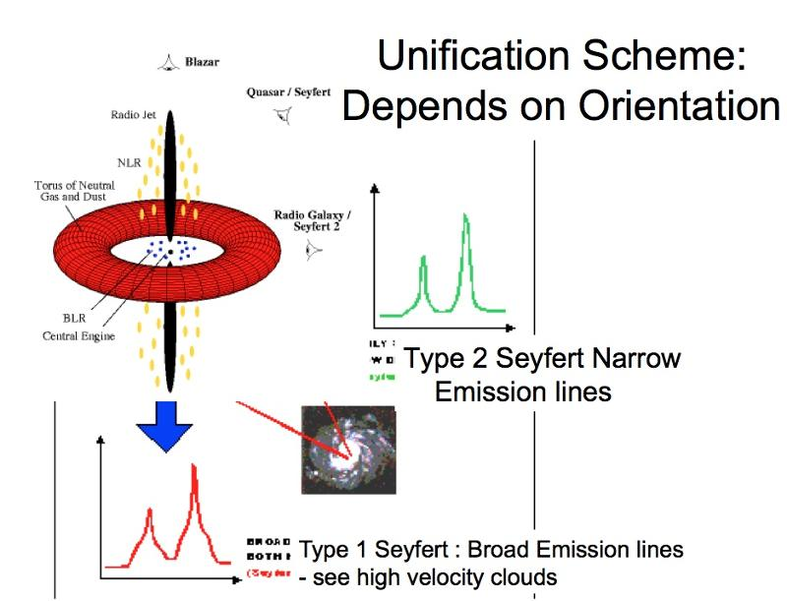
Το ίδιο αντικείμενο, ανάλογα από πού το κοιτάμε.
Ουσιαστικά πρόκειται πάντα για μια μαύρη κεντρική τρύπα με έναν δίσκο προσαύξησης, και τους 2 πίδακες πλάσματος που εκρέουν από αυτήν.
Ανάλογα την γωνία θέασής μας αλλάζει η εκπομπή που δεχόμαστε, και ο τύπος του αντικειμένου.

Slide 27
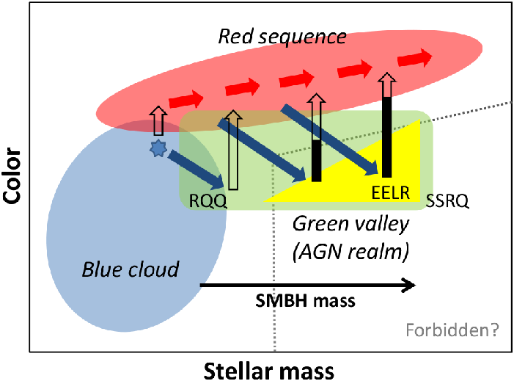
Οι AGN ως φάση γαλαξιακής εξέλιξης
Σε αυτή τη φάση της εξέλιξής του ο γαλαξίας δεν παρουσιάζει σημαντική αστρογέννηση.
Όμως ο ενεργός γαλαξιακός πυρήνας, ενώ γενικά εμποδίζει την αστρογέννηση, την ευνοεί σε περιοχές κοντά στους πίδακες.
Για να δημιουργηθεί μια τόσο μεγάλη κεντρική μαύρη τρύπα, πρέπει να καταρρεύσει απότομα υλικό από τον δίσκο στο εσωτερικό του, όπως συμβαίνει μετά από συγχώνευση γαλαξιών ή από συσσώρευση μεγάλης ποσότητας μεσογαλαξιακής ύλης.

